Slide 1
Kluczowe informacje o aplikowaniu w konkurencyjnej procedurze dla Działań EFS+
Spotkanie informacyjne dla wnioskodawców
Gdańsk, 27 lipiec 2023 rok

Slide 2
Konkurencyjny sposób wyboru projektów.
Formularz wniosku o dofinansowanie projektu sporządzany jest przez Wnioskodawcę w aplikacji SOWA EFS.
Wnioski o dofinansowanie są składane wyłącznie elektronicznie poprzez aplikację SOWA EFS.
Korespondencję dotyczącą oceny wniosku będziemy prowadzić wyłącznie drogą elektroniczną.
Aplikacja SOWA EFS jest dostępna razem z instrukcją użytkownika SOWA EFS dla wnioskodawców/ beneficjentów na stronie internetowej https://sowa2021.efs.gov.pl.

Slide 3
Wybór projektów w Działaniach EFS+
Ocenę projektów Komisja Oceny Projektów dokonuje w oparciu o kryteria dla poszczególnych Działań, zatwierdzone przez Komitet Monitorujący FEP 2021-2027.
Regulamin wyboru projektów wraz z załącznikami jest kluczowym dokumentem.
Publikowanie wyników oceny wszystkich projektów – zarówno projektów wybranych do dofinansowania, jak i ocenionych negatywnie.
Publikowanie wyników oceny na stronach:
www.rpo.pomorskie.eu
www.funduszeeuropejskie.gov.pl

Slide 4
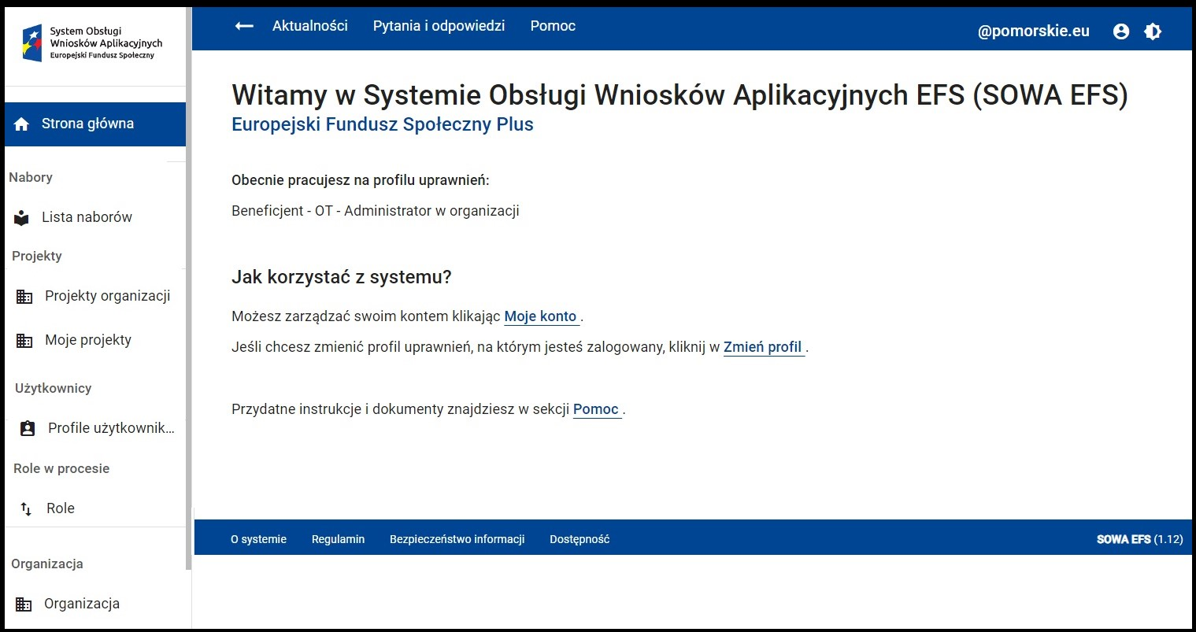
System Obsługi Wniosków Aplikacyjnych (1)

Slide 5
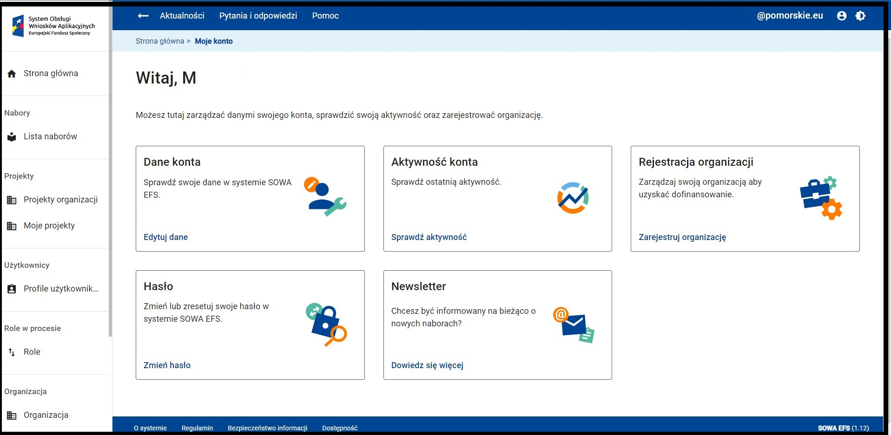
System Obsługi Wniosków Aplikacyjnych (2)

Slide 6
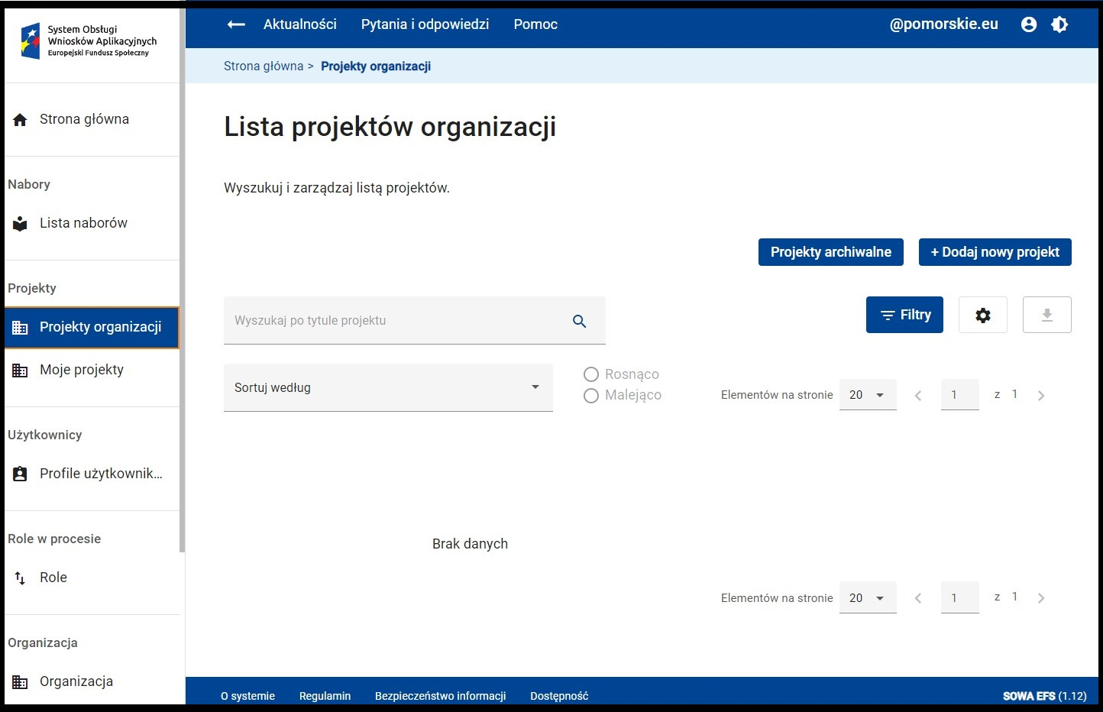
System Obsługi Wniosków Aplikacyjnych (3)

Slide 7
Informacja i promocja
Kluczowe jest informowanie społeczeństwa o finansowaniu realizacji projektu przez Unię Europejską:
rozporządzenie ogólne (w tym Załącznik IX do rozporządzenia ogólnego),
wytyczne dot. informacji i promocji,
Obowiązki informacyjne beneficjenta jako załącznik do Umowy
o dofinansowanie projektu.

Slide 8
Obowiązki i wymagania dotyczące promocji
Wykaz pomniejszeń:
Pomniejszenie dofinansowania w przypadku nie wypełnienia i/lub nieprawidłowego wywiązywania się z realizacji obowiązku informacji
i promocji projektu w zakresie wsparcia Funduszy Europejskich.
Obowiązek umieszczania opisu/informacji o projekcie na stronie internetowej (jeśli posiadasz) i w mediach społecznościowych (zawsze)
Obowiązek umieszczania znaku Funduszy Europejskich, znaku barw Rzeczypospolitej Polskiej (jeśli dotyczy; wersja pełnokolorowa)
i znaku Unii Europejskiej w którymkolwiek działaniu, dokumencie, materiale.

Slide 9
Obowiązek realizacji informacji i promocji
Obowiązek umieszczenia w miejscu realizacji projektu trwałej tablicy
(dla projektów o wartości powyżej 5 mln euro).
Obowiązek umieszczenia w miejscu realizacji projektu plakatu
o wymiarach min. A3 lub podobnej wielkości elektronicznego wyświetlacza (dla projektów o wartości poniżej 5 mln euro).
W celu podkreślenia faktu otrzymania dofinansowania z Unii Europejskiej.
Zorganizowanie wydarzenia promocyjno-informacyjnego lub działań komunikacyjnych (dla projektów strategicznych oraz powyżej 10 mln euro).

Slide 10
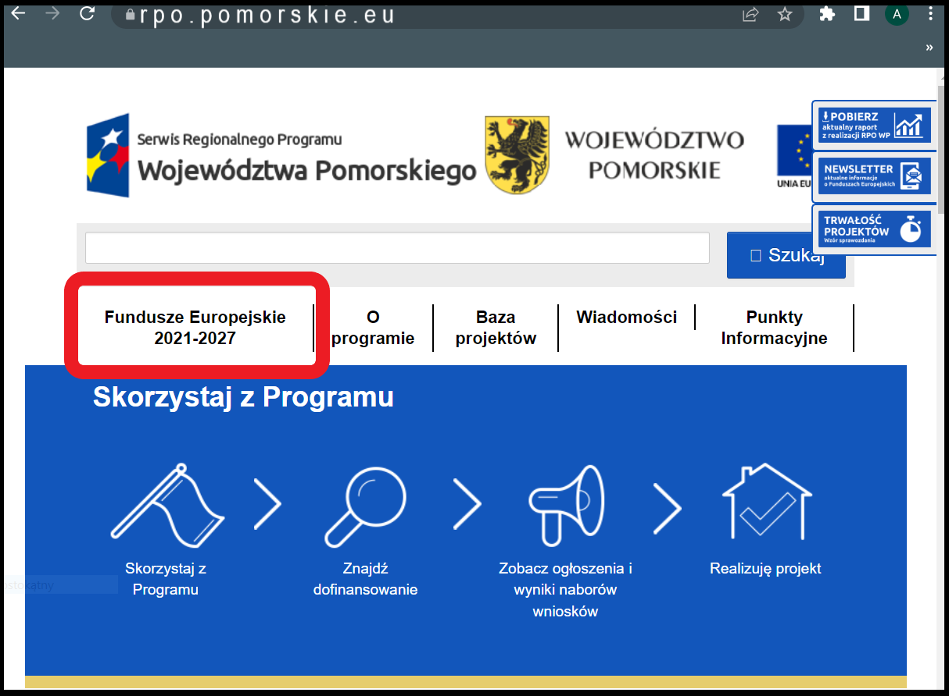
Strona internetowa

Slide 11
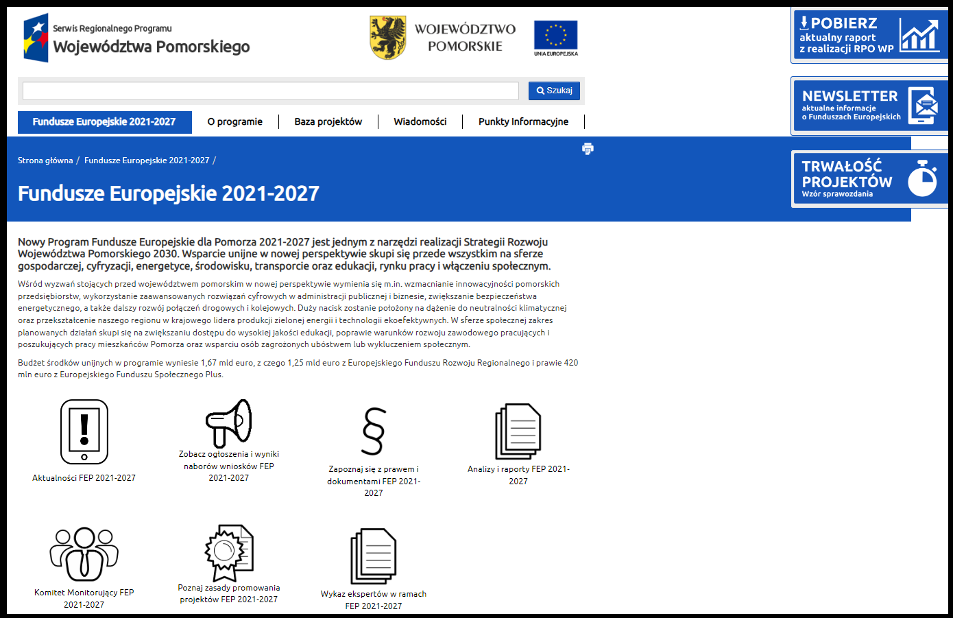
Strona internetowa – Fundusze Europejskie dla Pomorza 2021-2027

Slide 12
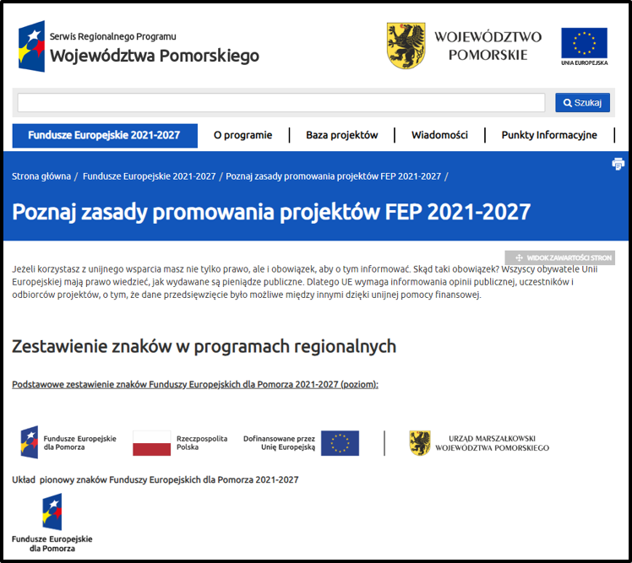
Poznaj zasady promowania projektów

Slide 13
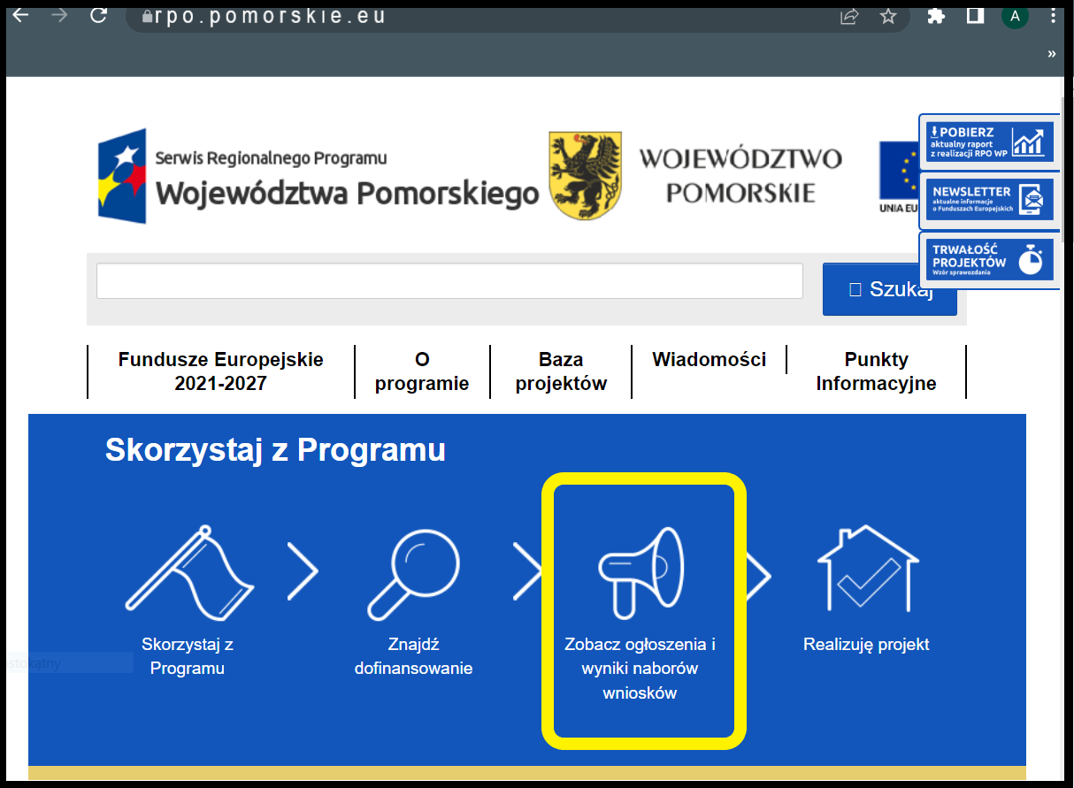
Strona internetowa – ogłoszenia i wyniki naborów

Slide 14
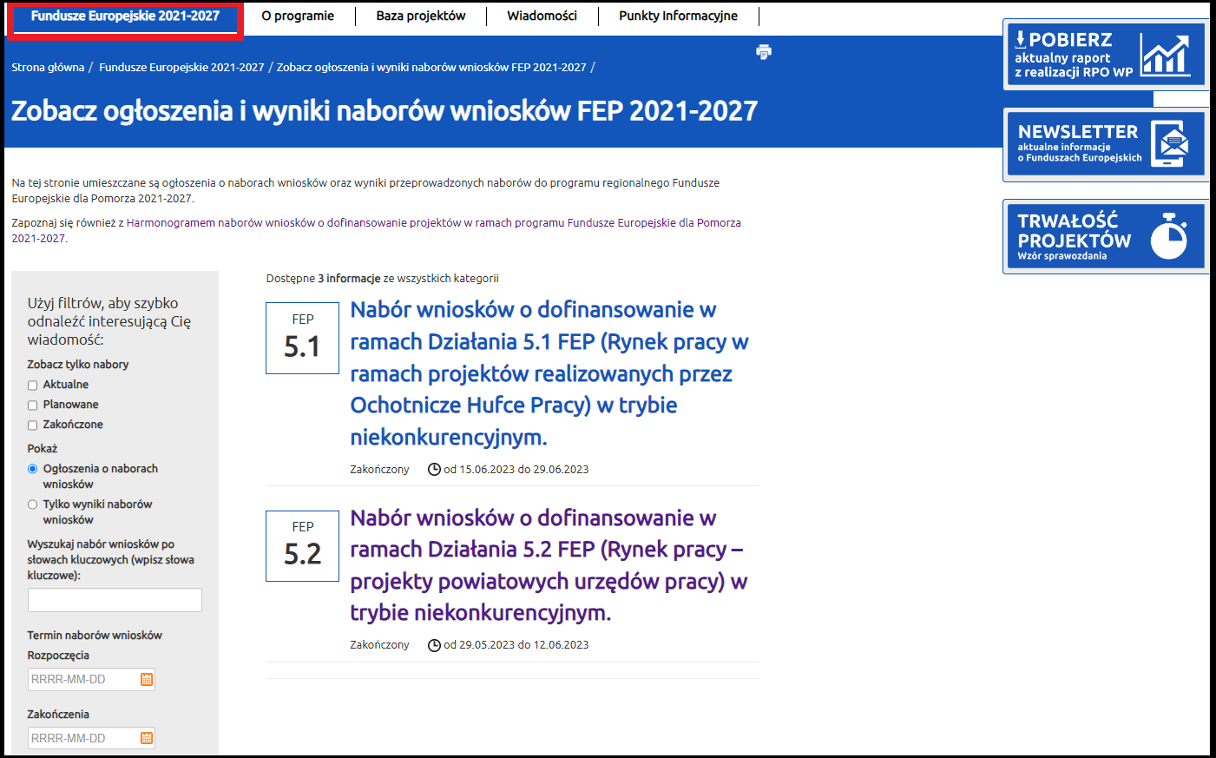
Ogłoszenia i wyniki naborów

Slide 15
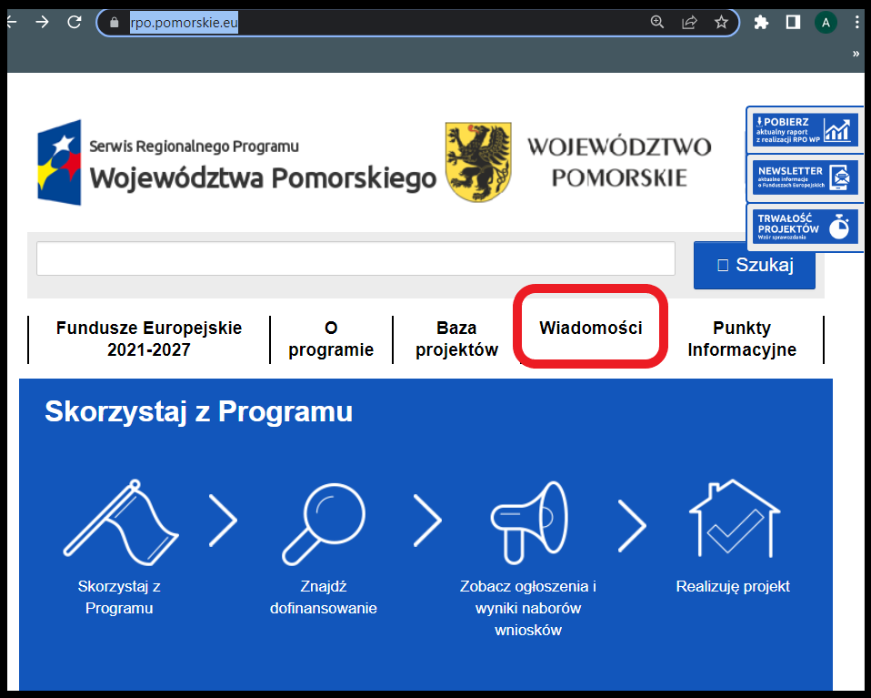
Strona internetowa - wiadomości

Slide 16
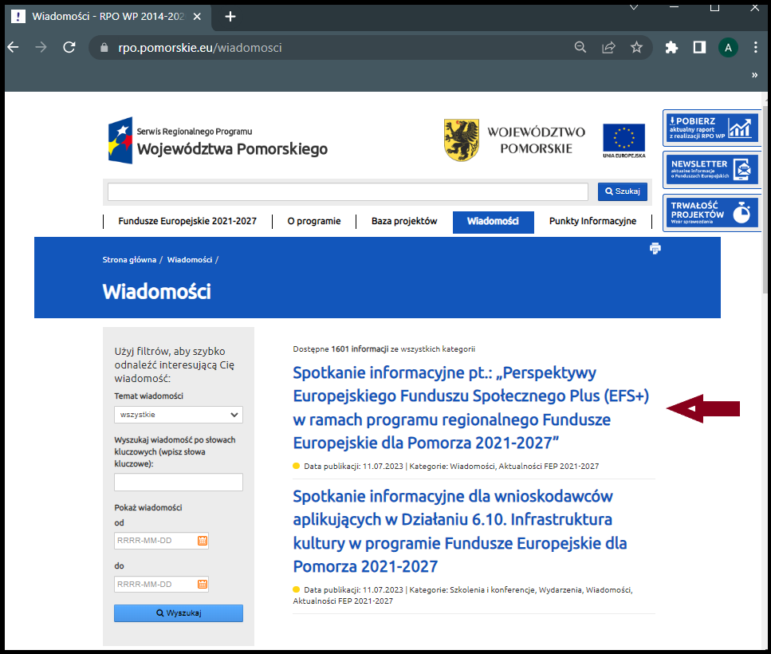
Strona internetowa – wiadomości

Slide 17
Dziękuję za uwagę!

